Slide 1
5.支持向量机

Slide 2
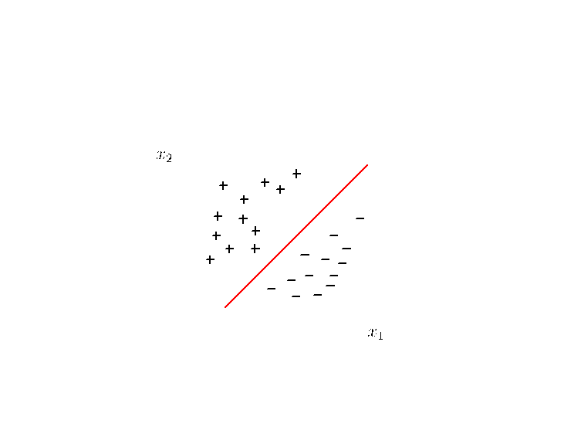
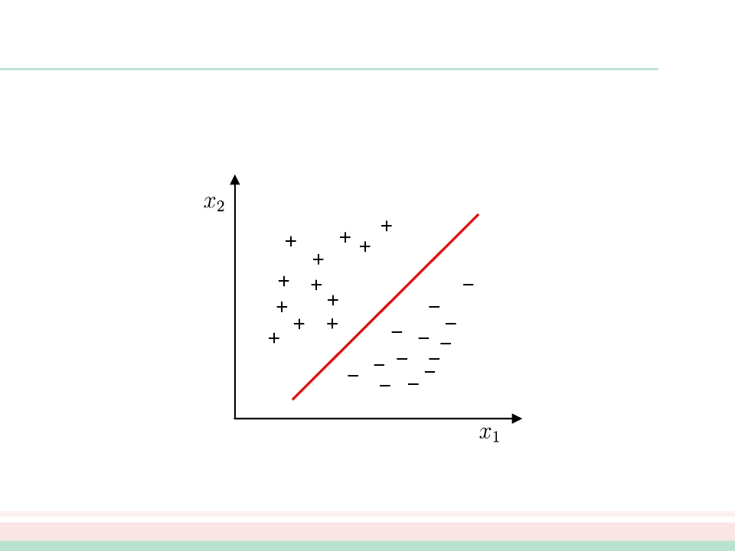
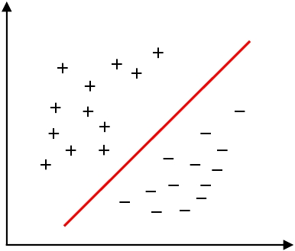
线性分类器回顾
在样本空间中寻找一个超平面 , 将不同类别的样本分开

Slide 3
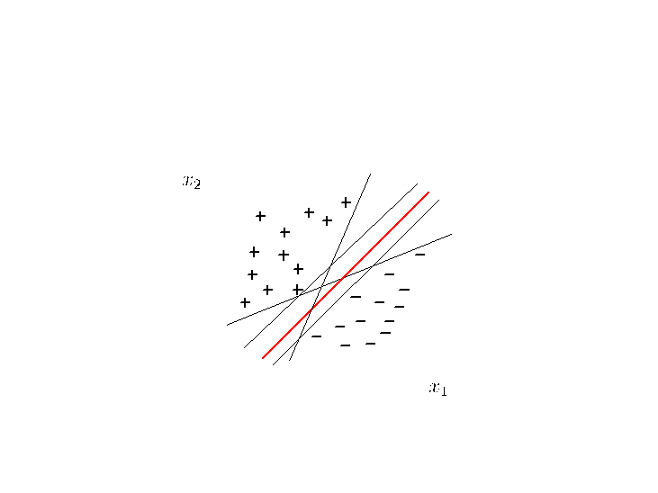
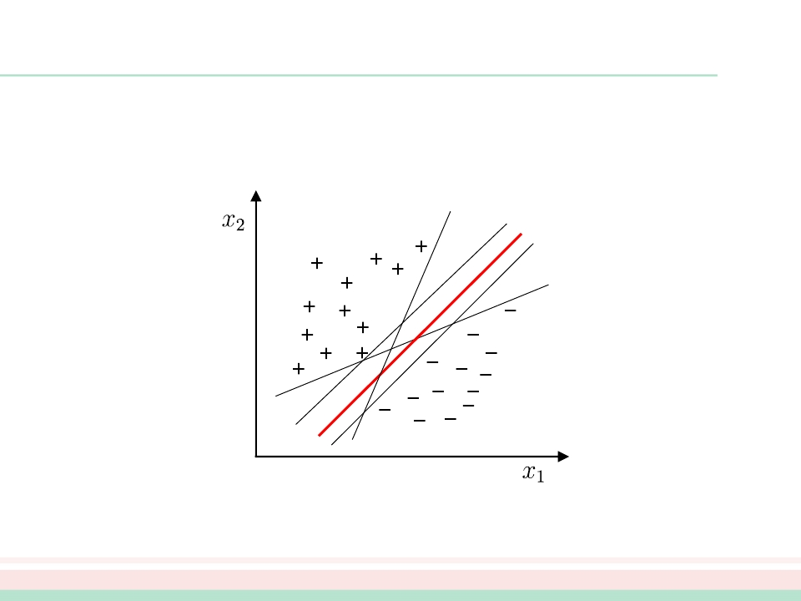
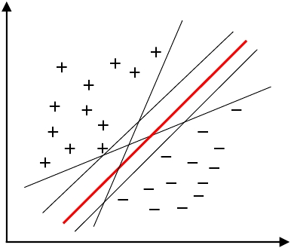
线性分类器回顾
将训练样本分开的超平面可能有很多 , 哪一个更好呢?
”正中间 ”的 : 鲁棒性最好 , 泛化能力最强

Slide 4
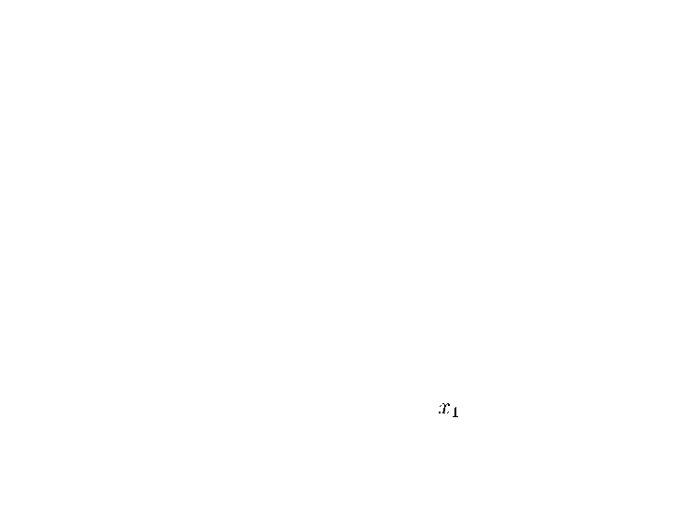
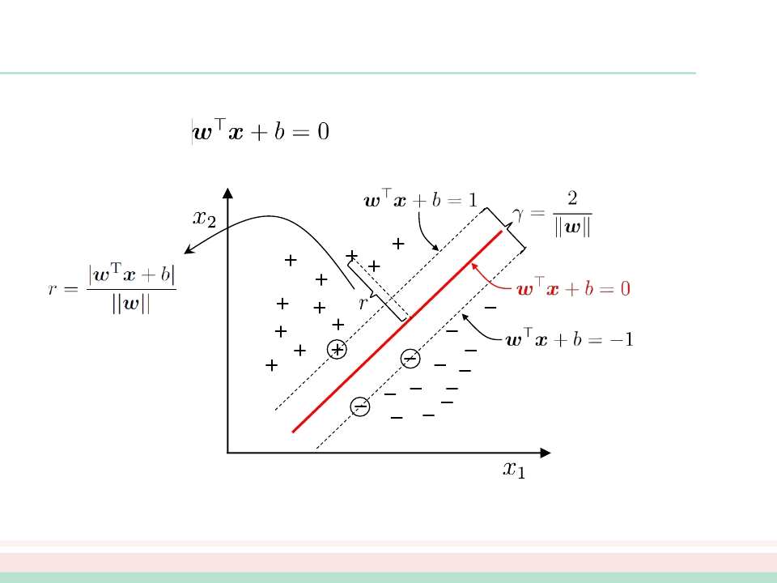

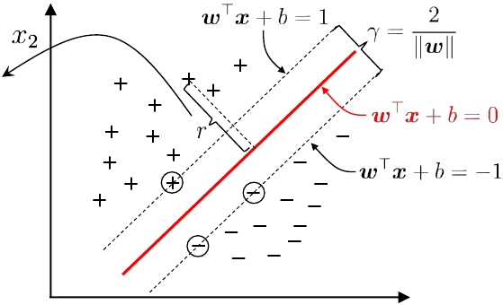

间隔 (margin)与支持向量 (support vector)
超平面方程 :
间隔

Slide 5
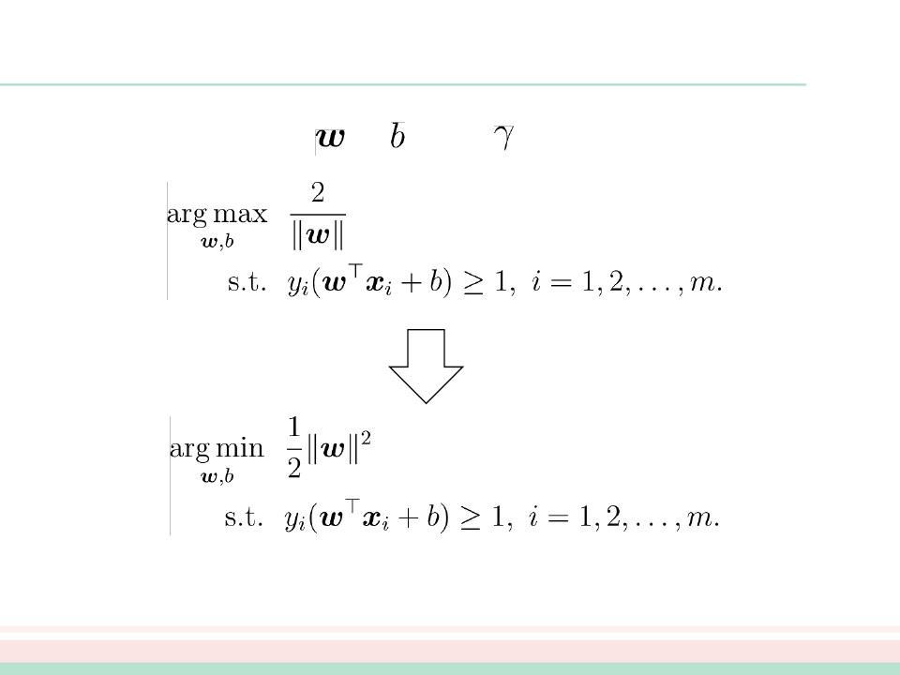

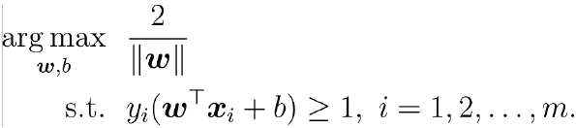
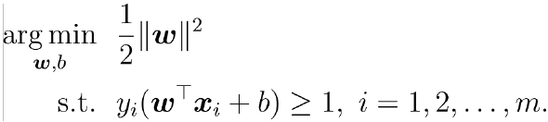
支持向量机基本型
最大间隔 : 寻找参数
和
, 使得
最大
凸二次规划问题，能用优化计算包求解，但可以有更高效的办法

Slide 6
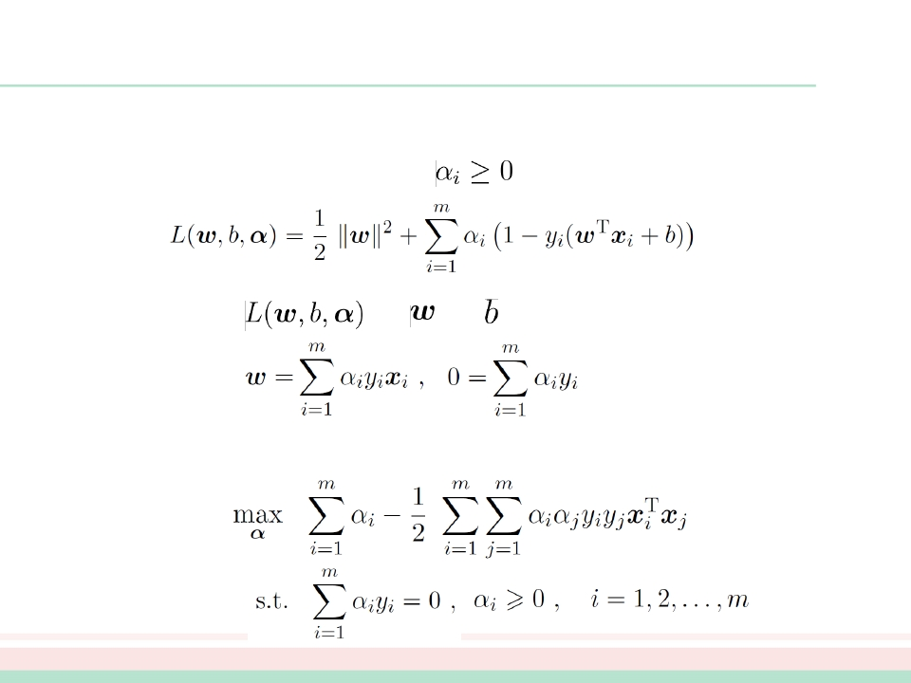





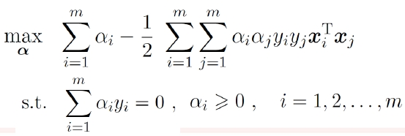
对偶问题
拉格朗日乘子法
第一步：引入拉格朗日乘子
得到拉格朗日函数
第二步：令
对
和
的偏导为零可得
❐ 第三步：回代可得

Slide 7
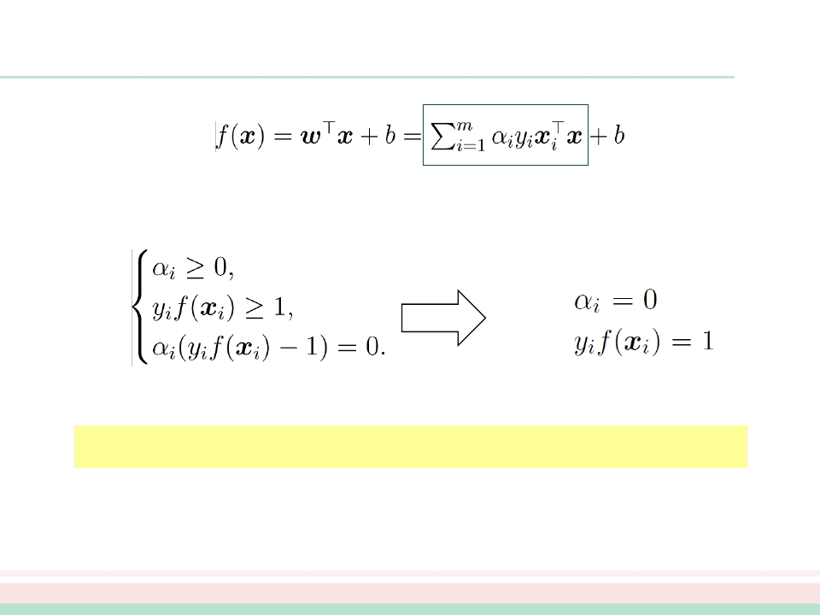
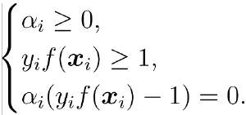


解的稀疏性
最终模型：
KKT条件：
必有
或
解的稀疏性: 训练完成后 , 最终模型仅与支持向量有关
支持向量机(Support Vector Machine, SVM) 因此而得名

Slide 8
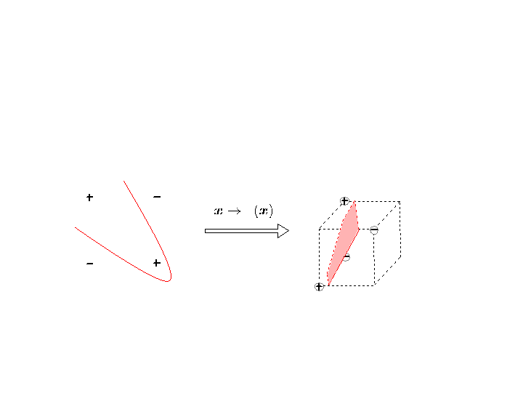
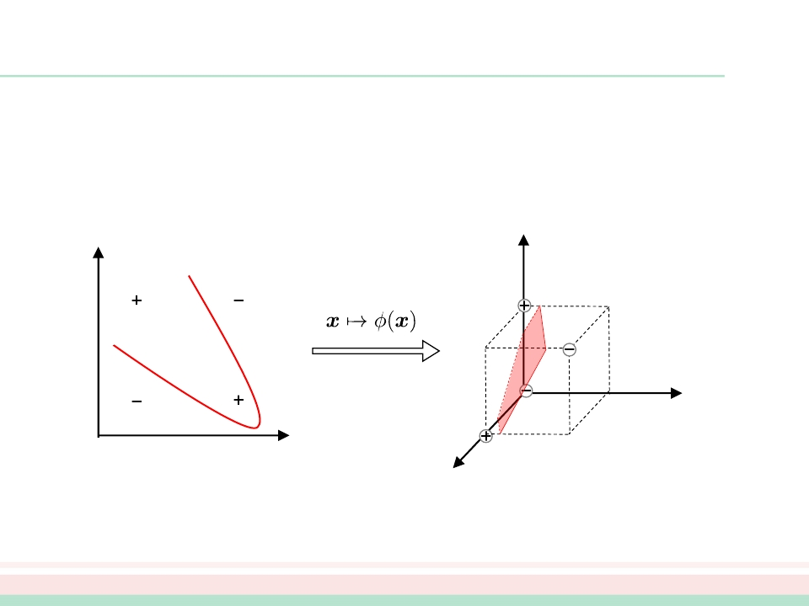
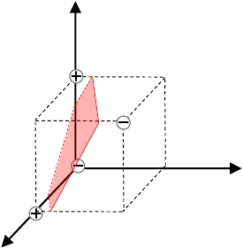
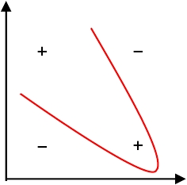
特征空间映射
若不存在一个能正确划分两类样本的超平面, 怎么办 ?
将样本从原始空间映射到一个更高维的特征空间 , 使样本在这
个特征空间内线性可分
如果原始空间是有限维 (属性数有限 )，那么一定存在一个
高维特征空间使样本可分

Slide 9
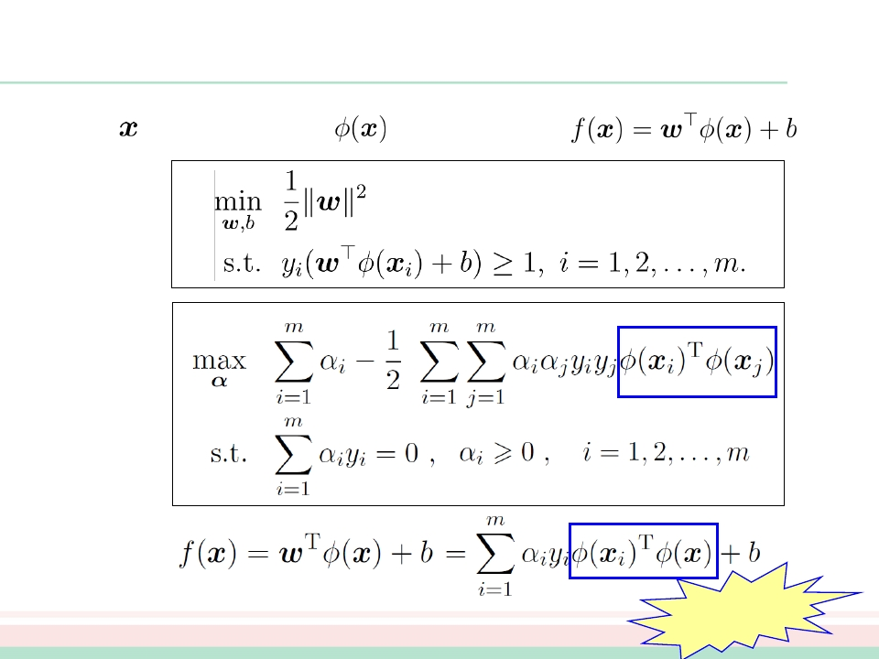


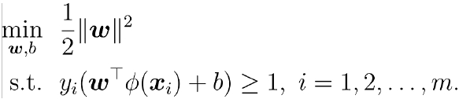
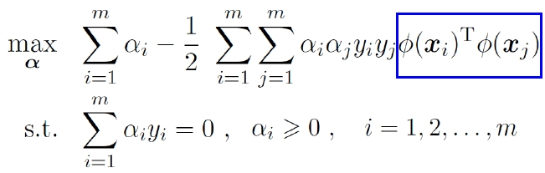

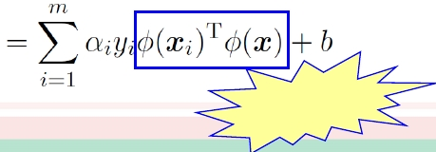
在特征空间中
设样本
映射后的向量为
, 划分超平面为
原始问题
对偶问题
预测
只以内积
形式出现

Slide 10
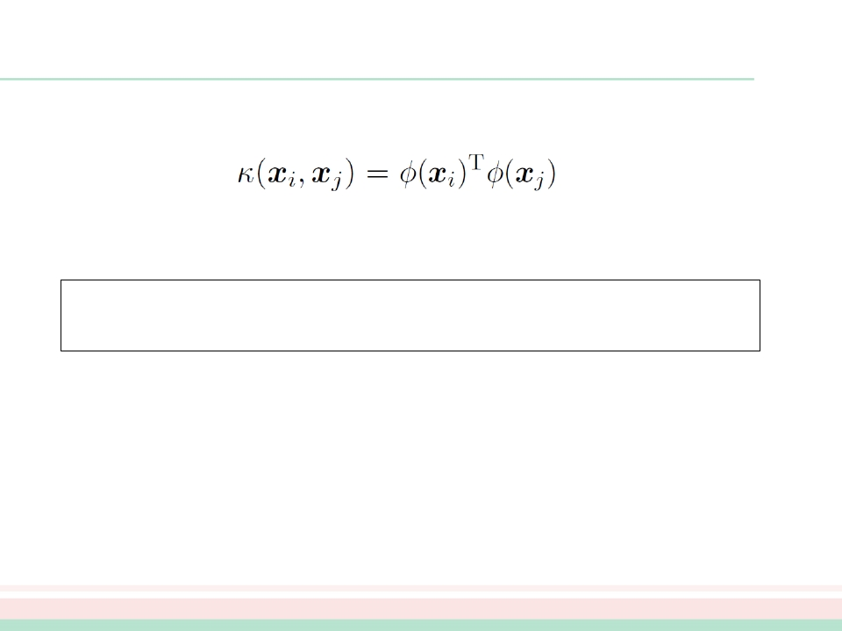


核函数
(kernel function)
基本思路：设计核函数
绕过显式考虑特征映射、以及计算高维内积的困难
Mercer 定理：若一个对称函数所对应的核矩阵 半正定 , 则它
就能作为核函数来使用
任何一个核函数，都隐式地定义了一个RKHS (Reproducing Kernel Hilbert
Space, 再生核希尔伯特空间 )
“核函数选择”成为决定支持向量机性能的关键！

Slide 11
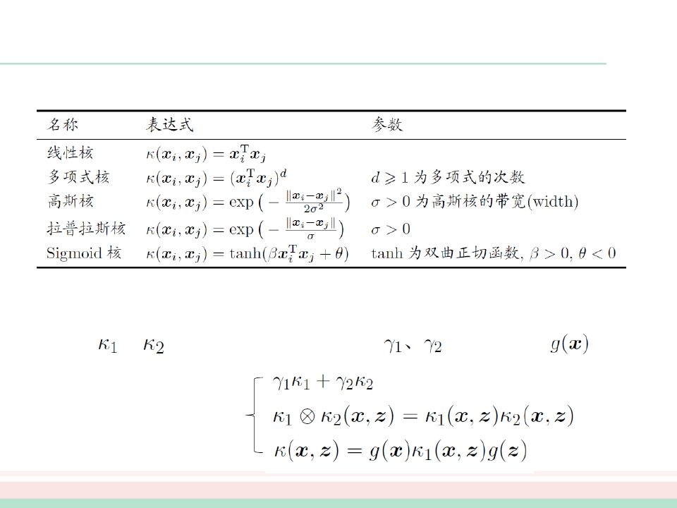
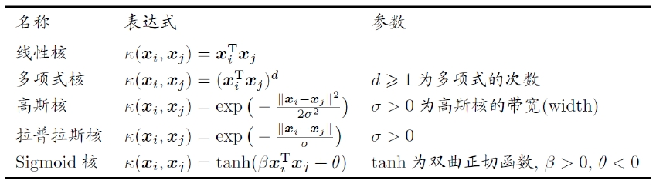




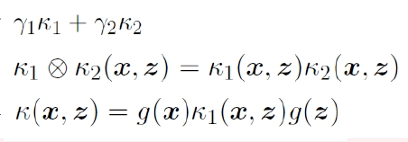
核函数
常用核函数
基本经验：文本数据常用线性核，
可通过函数组合得到：
情况不明时可先尝试高斯核
若
和
是核函数，则对任意正数
和任意函数
,
均为核函数

Slide 12
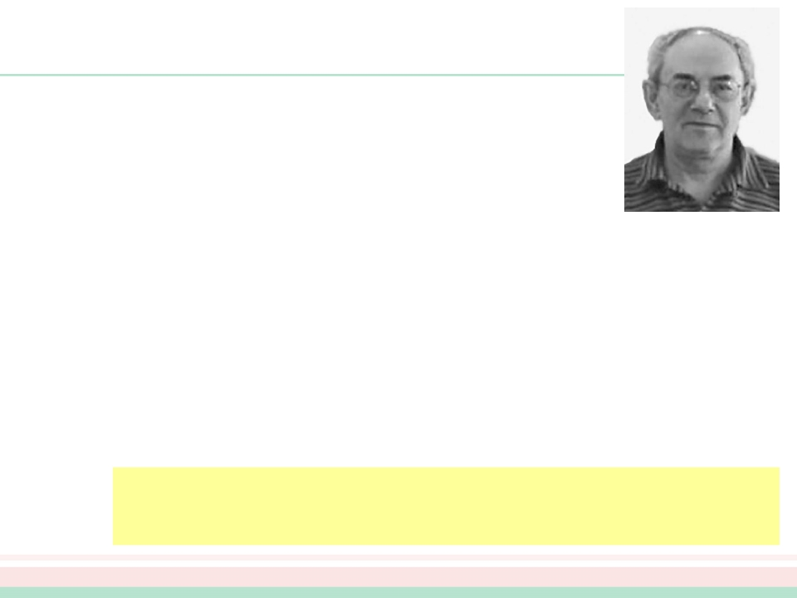
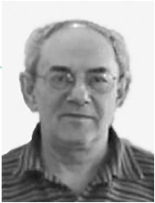
SVM 与统计学习简史
1963： Vapnik 提出支持向量的概念
1968： Vapnik 和 Chervonenkis 提出 VC 维
1974：提出结构风险最小化原则
… …
苏联解体前一年(1990), Vapnik 来到美国
1995： Support Vector Network 文章发表
1995: 《 The Nature of Statistical Learning》出版
1998: SVM 在文本分类上取得巨大成功
1998: 《 Statistical Learning Theory》出版
… …
“Nothing is more practical than a good theory”
-- V. Vapnik

Slide 13
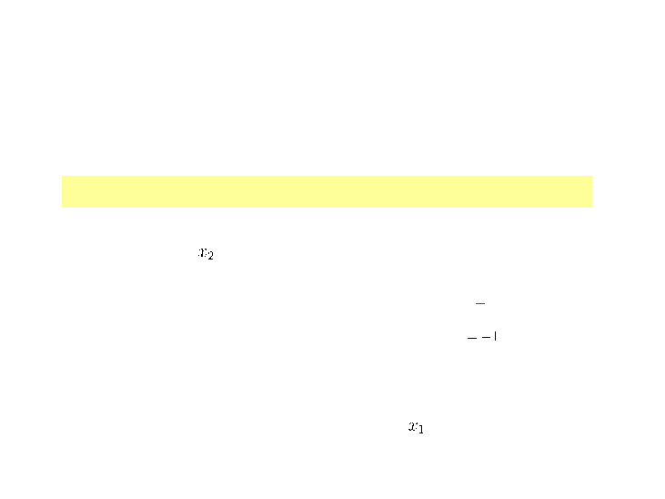
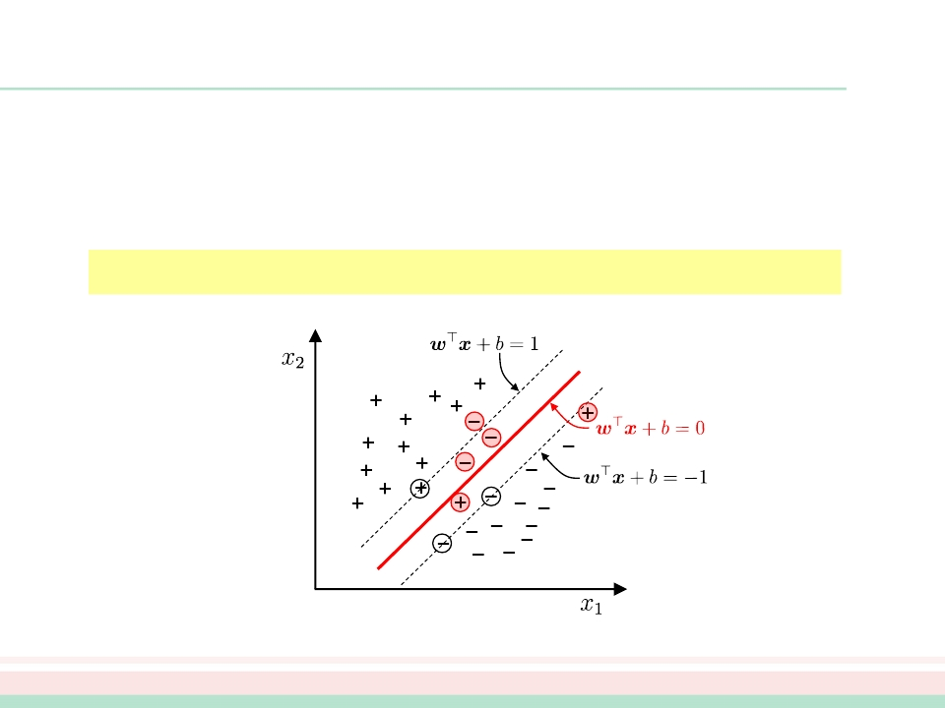
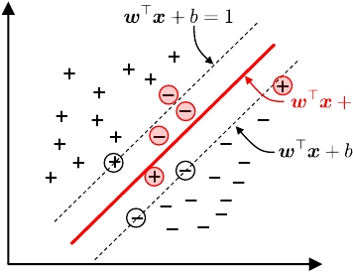
软间隔
现实中很难确定合适的核函数，使训练样本在特征空间中线性可分
即便貌似线性可分，也很难断定是否是因过拟合造成的
引入 软间隔 (soft margin), 允许在一些样本上不满足约束
不满足约束的样本
0

Slide 14
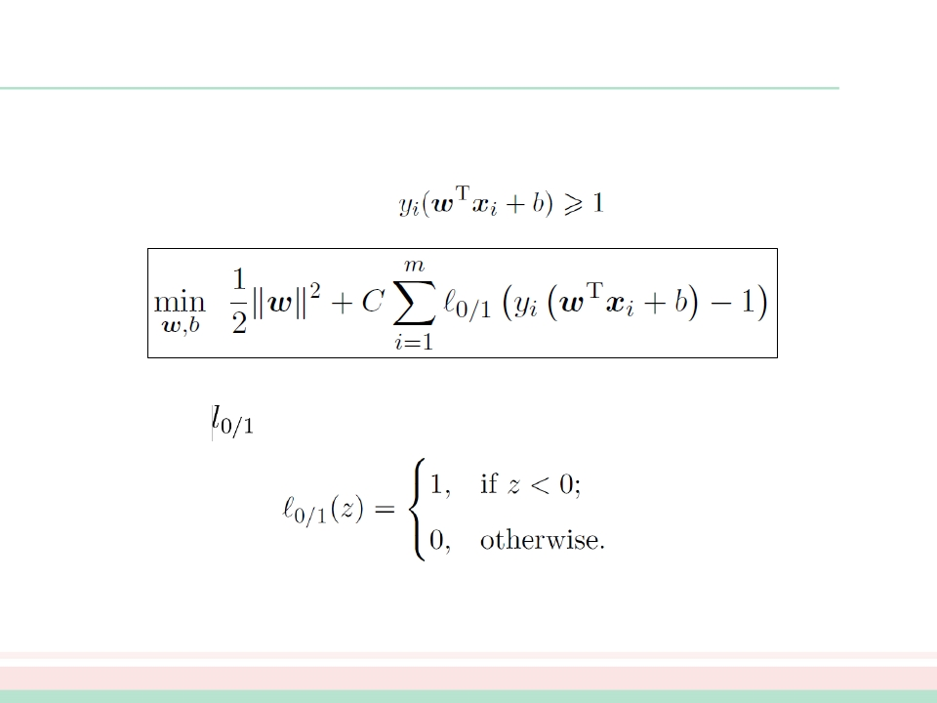

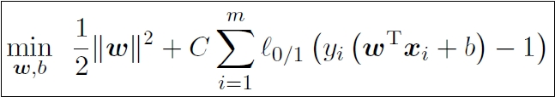

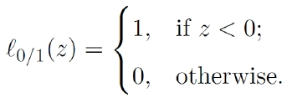
优化目标
基本思路：最大化间隔的同时 ,
让不满足约束
的样本尽可能少
其中
是 0/1损失函数 (0/1 loss function):
障碍：0/1损失函数非凸、非连续 , 不易优化！

Slide 15

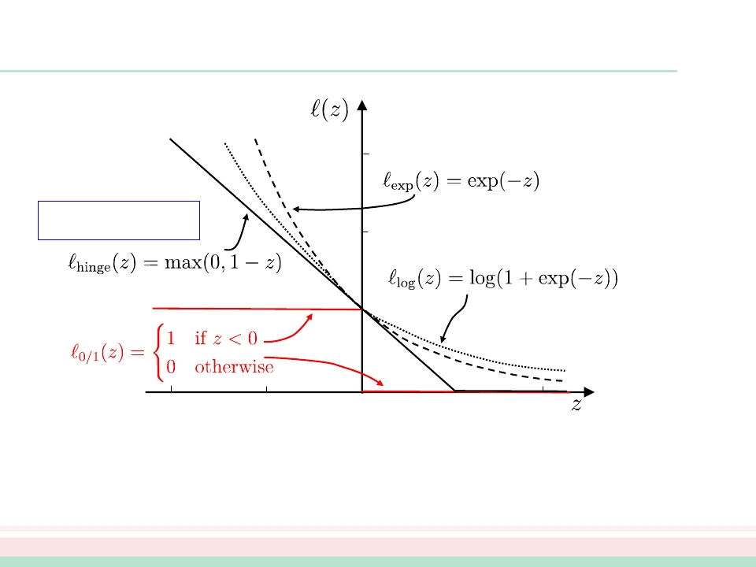
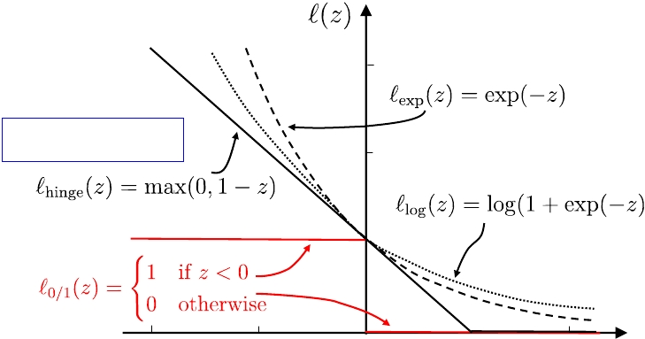
替代损失
(surrogate loss)
替代损失函数性质较好 ,
一般是 0/1损失函数的上界
3
软间隔SVM
-2
-1
0
1
2
• 采用替代损失函数，是在解决困难问题时的常见技巧
• 求解替代函数得到的解是否仍是原问题的解？理论上称为替代损失的
“一致性” (consistency)问题

Slide 16
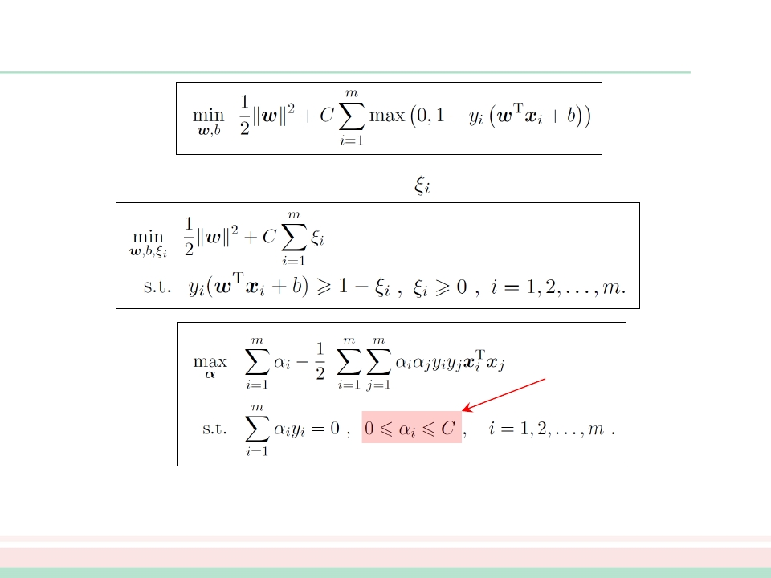

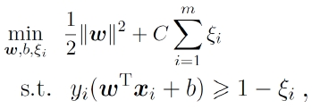

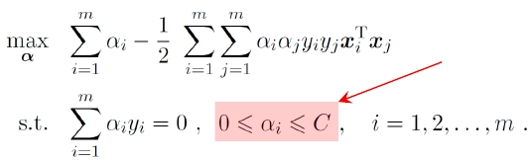
软间隔支持向量机
原始问题
引入“松弛变量” (slack variables)
对偶问题
与“硬间隔SVM”
的区别
根据 KKT 条件可知，最终模型仅与支持向量有关, 也即采用 hinge 损失
函数后仍保持了 SVM 解的稀疏性

Slide 17
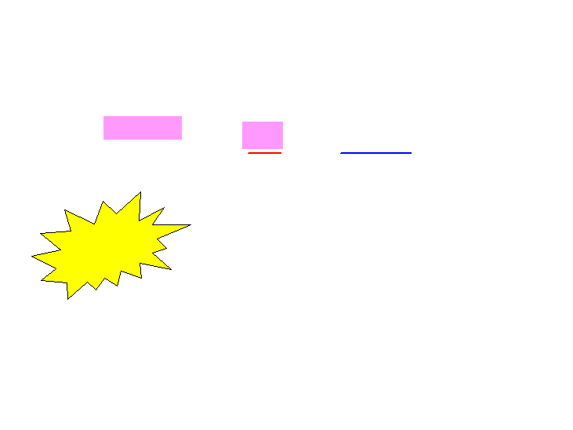
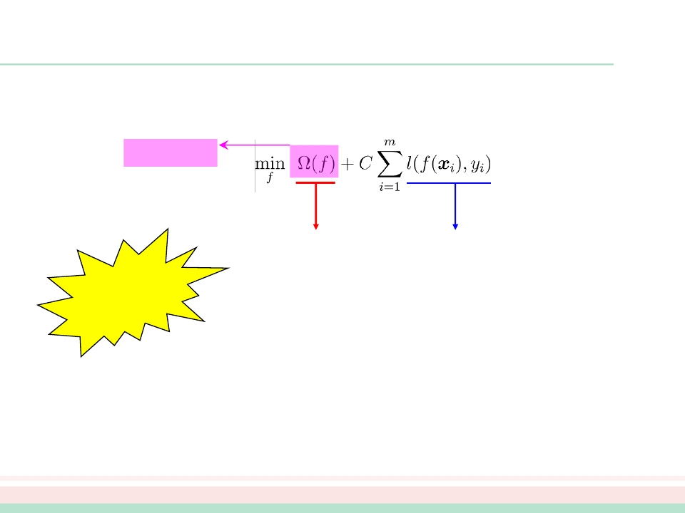
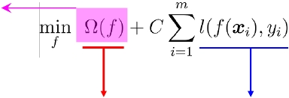
正则化
(regularization)
统计学习模型（例如 SVM）的更一般形式
正则化项
结构风险
经验风险
(structural risk)
描述模型本身
的某些性质
(empirical risk)
描述模型与训练
数据的契合程度
归纳
偏好
正则化可理解为“罚函数法”
通过对不希望的结果施以惩罚，使得优化过程趋向于希望目标
从贝叶斯估计的角度，则可认为是提供了模型的先验概率

Slide 18
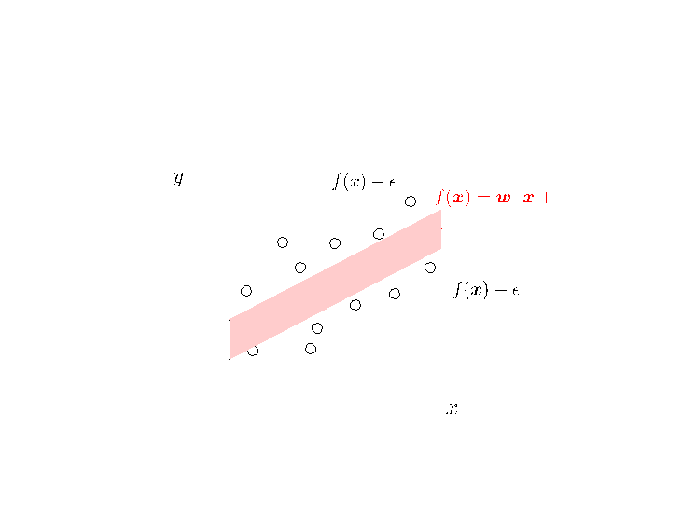
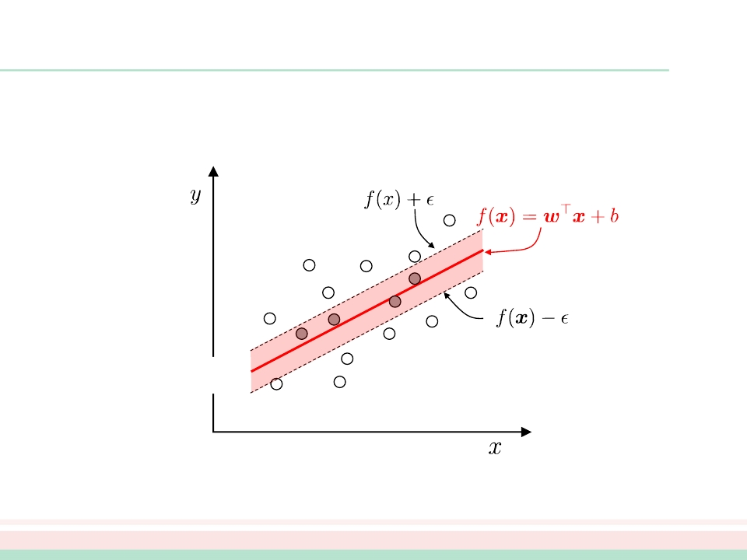
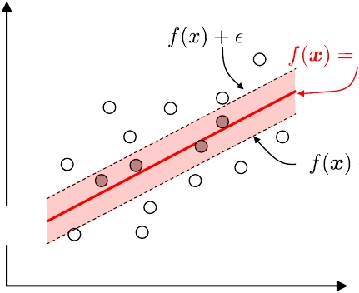
如何进行回归学习？
基本思路 : 允许模型输出与实际输出间存在 2ε 的差别
2ε 间隔带

Slide 19
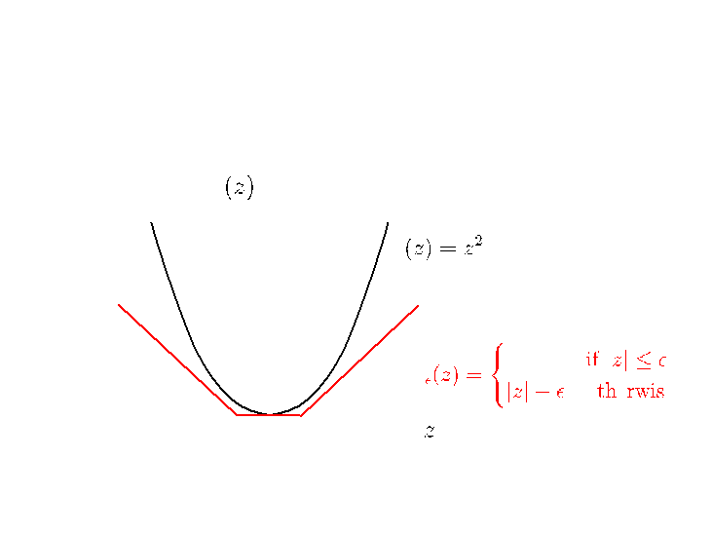
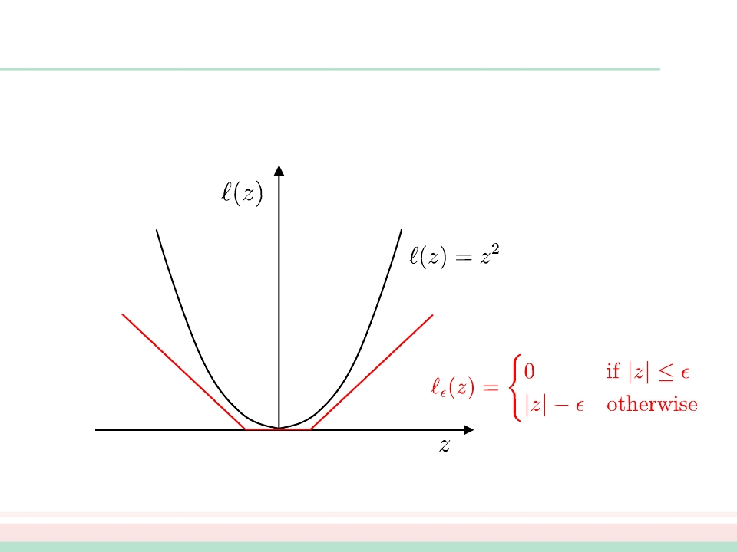
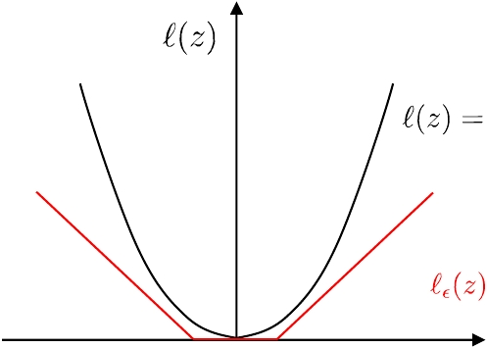
ε-不敏感 (insensitive)损失函数
落入 2ε 间隔带的样本不计算损失
最小二乘损失函数
支持向量回归使用的
ε-不敏感损失函数
0

Slide 20








支持向量回归
原始问题
对偶问题
预测
(SVR)

Slide 21







表示定理
(Representer Theorem)
核 SVM:
观察
核 SVR:
无论 SVM还是 SVR, 学得模型总能表示成核函数的线性组合
更一般的结论(表示定理 ): 对于任意单调递增函数
和
任意非负损失函数
的解总可写为
, 优化问题

Slide 22



核方法
(Kernel methods)
基于表示定理能得到很多线性模型的“核化” (kernelized)版本
例如 KLDA (Kernelized LDA):
将样本映射到高维特征空间 , 然后在此特征空间中做线性判别分析
“核技巧” (kernel trick)
是机器学习中处理非线性
问题的基本技术之一

Slide 23


支持向量机常用软件包
LIBSVM
http://www.csie.ntu.edu.tw/~cjlin/libsvm/
LIBLINEAR
http://www.csie.ntu.edu.tw/~cjlin/liblinear/
SVMlight 、SVMperf 、SVMstruct
http://svmlight.joachims.org/svm_struct.html
Pegasos
http://www.cs.huji.ac.il/~shais/code/index.html
… …

